Slide 1
Gradle For Android
之初探

Slide 2
Gradle
这是构建脚本，不是传统的构建的脚本，是基于groovy语言的动态DSL，
而groovy语言是基于jvm的动态语言。
创建一个基于gradle的android project就必须一个构建脚本也就是在项目中的build.gradle。

Slide 3
两个概念
Project和Tasks、
区分：在每一次构建中最少有一个Project，每一个Project可以包含多个Task，最好一个task。
build.gradle文件代表着一个Project
build.gradle的内容代表着每一个task，由多个task组成一个一个Project，就是tasks。Tasks会按照顺序来进行执行

Slide 4
Gradle的生命周期
Tasks在执行的过程中，不会再执行。
三个生命周期：
初始化阶段：project实例在这里创建， 如果有多个模块，即有多个build.gradle 文件，多个project将会创建。
配置阶段：在该阶段，build.gradle脚本将会执行，为每个project创建配置所有的tasks。
执行阶段：这一阶段，gradle会决定那一个tasks会先被执行。

Slide 5
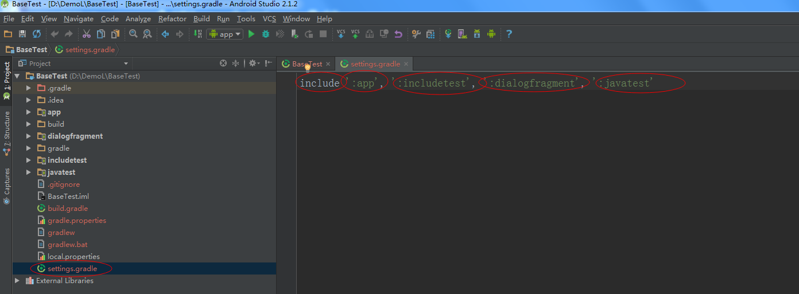
Setting.gradle
这会在初期执行的。
在这个目录下会多少model需要构建。

Slide 6
根目录下的build.gradle
构建最开始的地方
buildscript方法是定义了全局的相关属性
repository定义了仓库
dependencies用来定义构建过程，这里不是让你定义子模块中的依赖包，而是定义android的插件，因为改插件可以让你执行相关的android的tasks。
allproject方法可以用来定义各个模块的的默认属性，还可以在allprojects方法体创建tasks，但是这些tasks将会在所有的模块中可见

Slide 7
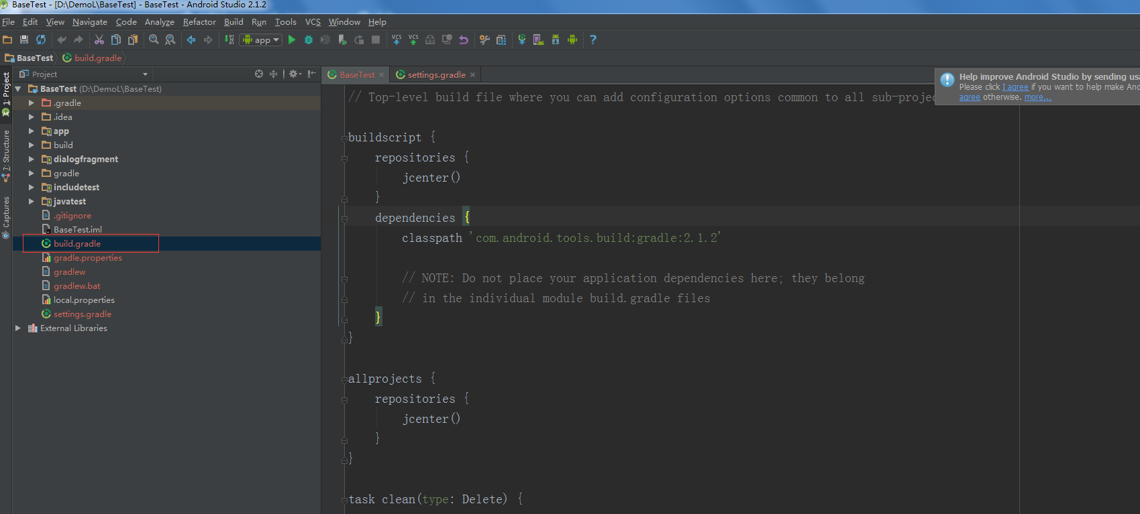
仓库{
url "http://repo.acmecorp.com/maven2"
credentials {
username 'user'
password 'secretpassword'
}

Slide 8
每个模块级的Build.gradle
第一行的作用是定义插件。
插件分两种：
第一种：com.android.applocation
是扩展gradle的能力，提供android应用和依赖库的构建
第二种：com.android.library
开发依赖包的时候用到的。
注意：不能同时使用这两个，否则会编译错误

Slide 9
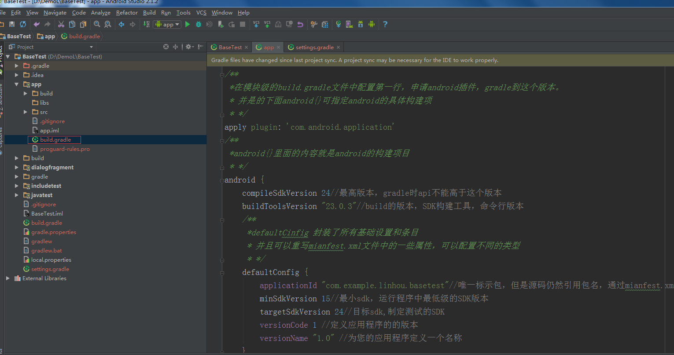

Slide 10
defaultConfig
包含该app的核心属性，该属性会重写androidManifest中对应的属性

Slide 11
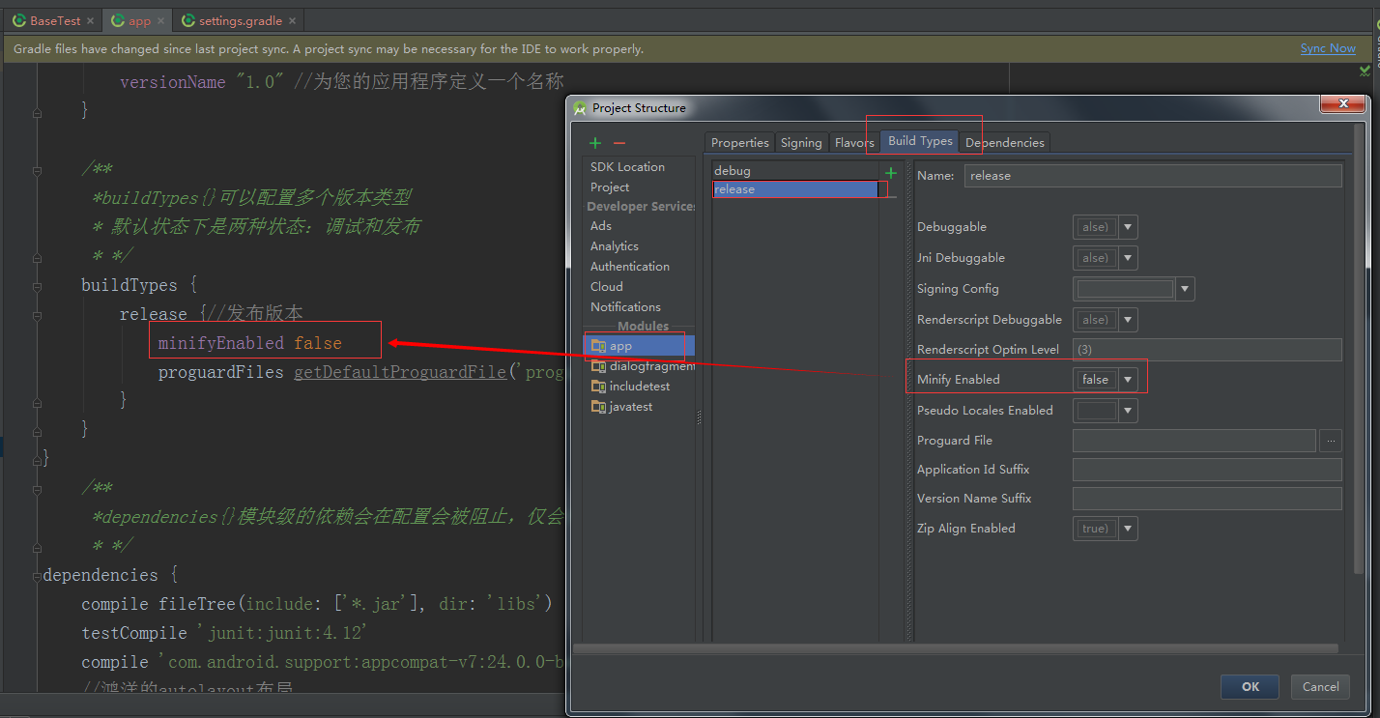
buildType
在这里面我们可以设置不同的版本，比如debug版本和release版本，还可以根据自己的意愿设置不同的版本。
最简单的版本设置

Slide 12
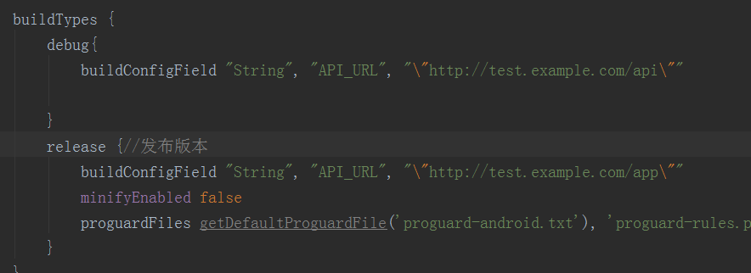
buildType的强大应用
场景：twinbright，有一个正式的API，一个测试的API。区分的时候不好区分，而且还要打印log或者之类的方法查看那个API。
实现：

Slide 13
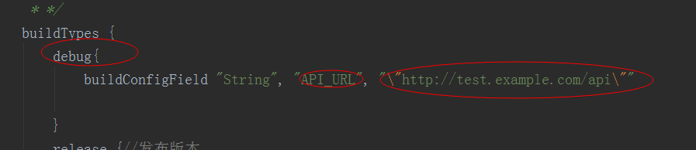
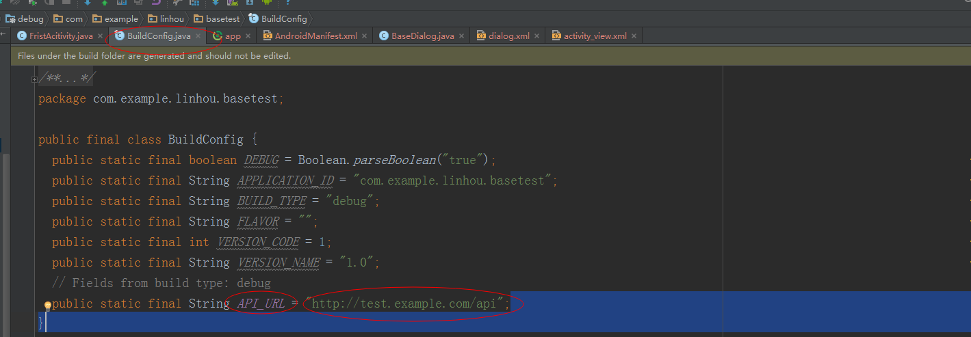
效果

Slide 14
其他功能
release {
buildConfigField "boolean", "LOG_DEBUG", "false"
......
}
debug{
buildConfigField "boolean", "LOG_DEBUG", "true"
}
在代码中就是：
if(BuildConfig.LOG_DEBUG){
Log.i("info","这只是测试")
}
buildConfigField的函数有三个值分别对应着：类型，函数名以及值,这三个函数类型的都是string类型

Slide 15
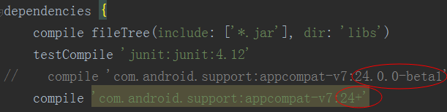
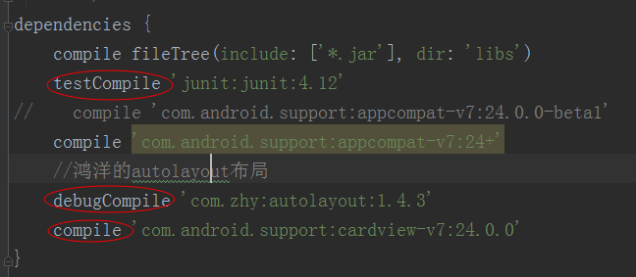
dependencies
+的使用
不同的依赖关系

Slide 16
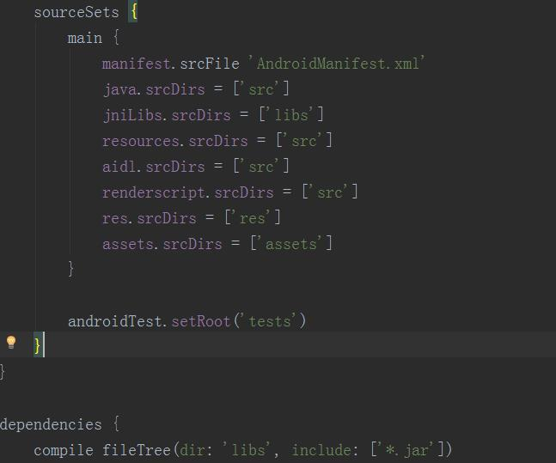
区分eclipse和android studio的项目

Slide 17
关系
android插件依赖于java插件，而java插件依赖于base插件
base插件定义了assemble和clean命令
check和build任务是java插件定义的，不在base插件当中

Slide 18
Gradle命令
assemble：针对每个版本创建了一个apk
clean：删除了所有的构建任务，包含apk文件
check：执行Lint检查并能够在Lint检测到错误后停止执行脚本
build：执行assemble和check

Slide 19
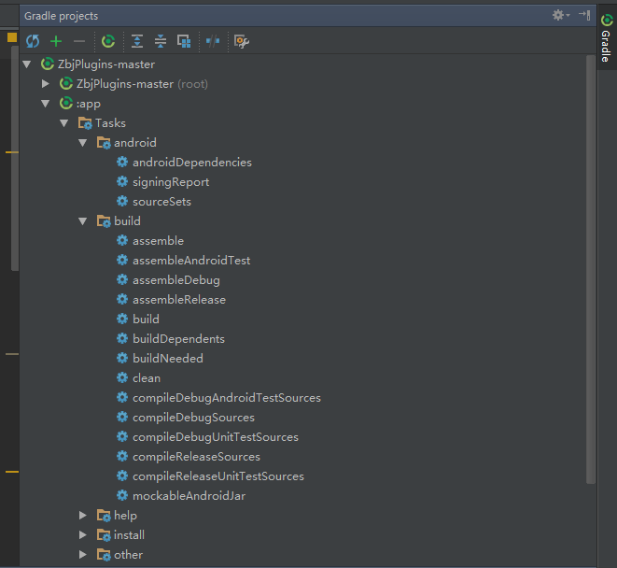
更加方便的方式

Slide 20
Thanks

Slide 21
Document
Root Element
<html>
Element
<head>
Element
<body>
Element
<title>
Element
<a>
Element
<h1>
Attrbute
href
Text
Text
Text

